Slide 1
Trabajo de fin de grado
Aplicación web de gestión inmobiliaria
Autor: Carlos Gómez colmenero
Director: miguel Sánchez santillán

Slide 2
INDICE
Introducción
Objetivos
Arquitectura del sistema
Tecnologías y herramientas
Pruebas
Demostración práctica
Presupuesto
Ampliaciones
Conclusiones

Slide 3
introducción

Slide 4
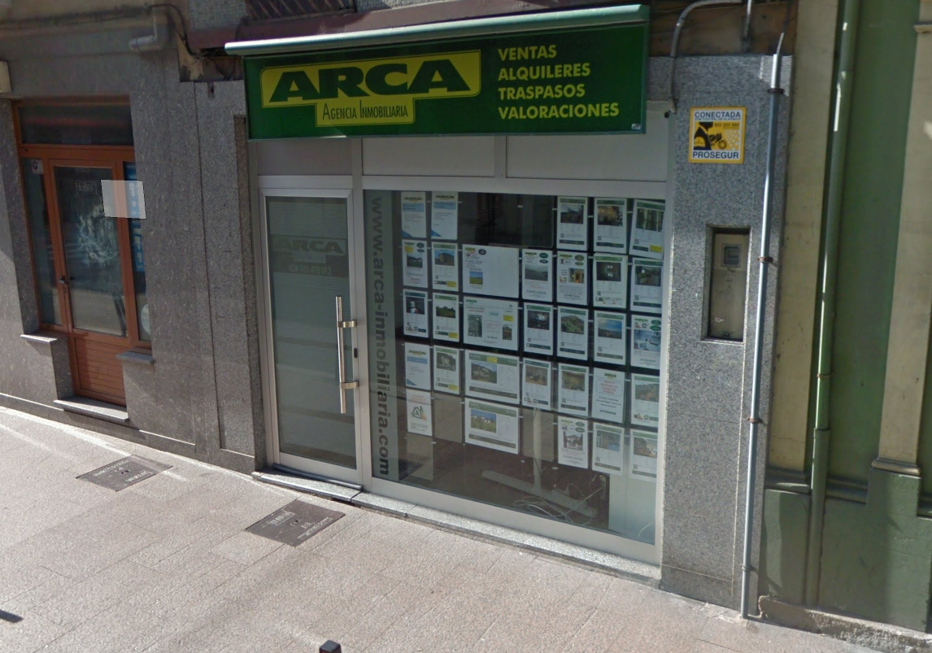

Introducción. I
motivación
Arca es una pequeña agencia inmobiliaria localizada en Luarca, Asturias.
Su propietario nos ha solicitado la creación de una aplicación web que actúe únicamente como escaparate de los diferentes inmuebles que oferta.

Slide 5
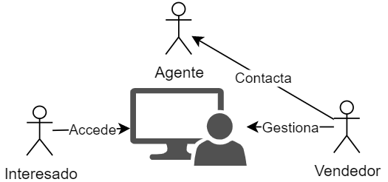
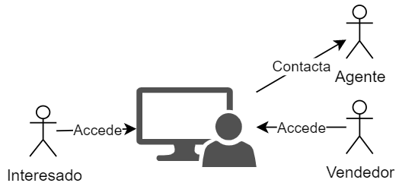



Introducción. Ii
Sistemas similares y alternativas
Qué necesita el cliente.
Qué ofrecen otros sistemas.

Slide 6
objetivos

Slide 7
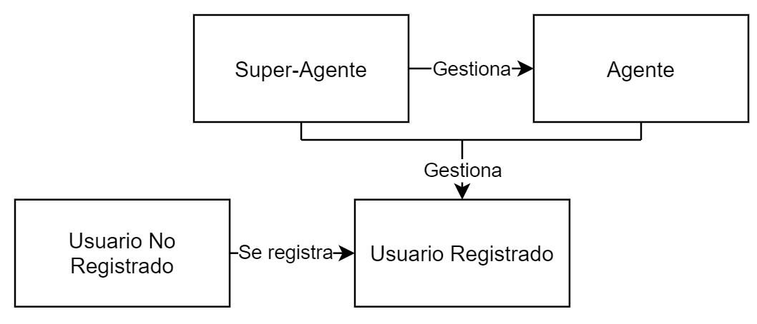
OBJETIVOS. I
Gestión de cuentas
El sistema debe gestionar cuentas de usuario, con diferentes tipos de privilegios.
Sólo existirá una cuenta de tipo Super-Agente.
Los Agentes serán gestionados por el Super-Agente.

Slide 8


OBJETIVOS. Ii gestión de inmuebles
El sistema debe permitir tanto a los Agentes como al Super-Agente gestionar tanto los diferentes inmuebles ofertados como sus propietarios.
Añadir un inmueble.
Editar un inmueble.
Eliminar un inmueble.
Ver estadísticas sobre los inmuebles.

Slide 9

OBJETIVOS. Iii geolocalización
El sistema debe ser capaz de localizar y mostrar los inmuebles ofertados en un mapa dinámico (siempre que sea posible).

Slide 10



OBJETIVOS. iv canal de comunicación
El sistema ofrecerá al interesado diferentes canales de comunicación con los agentes.
Número de Teléfono
Correo electrónico
Chat de texto integrado

Slide 11

OBJETIVOS. V seguimiento de precios
El sistema permitirá a los usuarios registrados añadir una propiedad a seguimiento.
Si una de esas propiedades baja de precio, estos usuarios recibirán un correo electrónico notificándoles dicha bajada.

Slide 12
Arquitectura del sistema

Slide 13
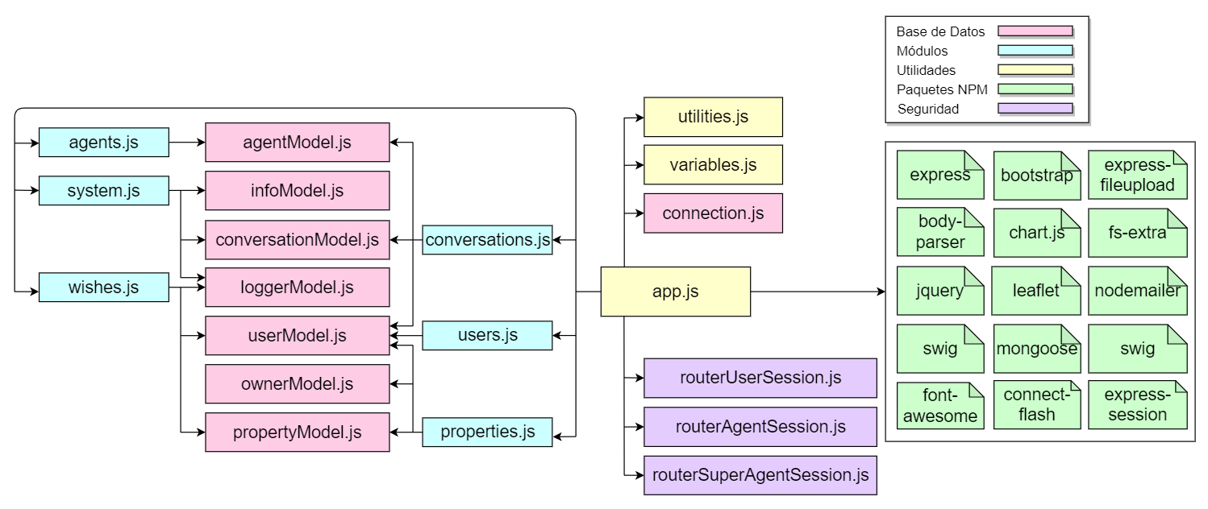
Arquitectura del Sistema. I diagrama de módulos

Slide 14
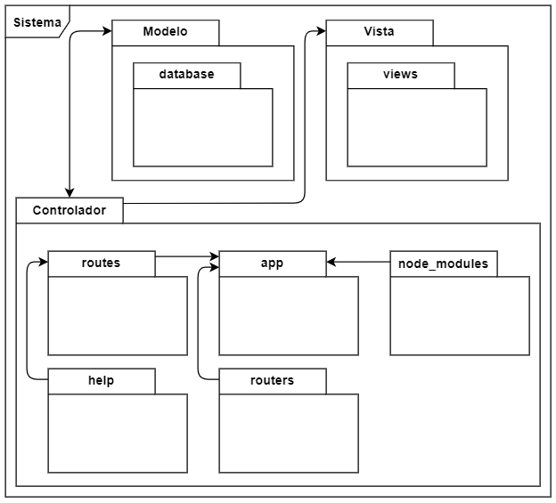
Arquitectura del Sistema. Ii paquetes

Slide 15
Herramientas y tecnologías

Slide 16






Herramientas y Tecnologías. I herramientas
JetBrains WebStorm
MongoDB Compass
Google Chrome
Draw.io
Eclipse
WAVE
Apache JMeter

Slide 17









Herramientas y Tecnologías. Ii tecnologías
NodeJS
Express
MongoDB
Mongoose
FontAwesome
Chart.js
Leaflet
Bootstrap
Selenium
JQuery

Slide 18
pruebas

Slide 19


Pruebas. I pruebas unitarias y de integración
Pruebas Unitarias
Mensajes de error de Mongoose
Pruebas de Integración
59 Casos de Prueba (36 Positivos / 23 Negativos)
Errores principales encontrados
Validación de datos en el Servidor.
Uso incorrecto de algunas expresiones de búsqueda en la Base de Datos.

Slide 20


Pruebas. ii pruebas de carga y Accesibilidad
Pruebas de Accesibilidad
Pruebas Automáticas
Pruebas Manuales
Pruebas de Carga
50 Peticiones Concurrentes por módulos.
Módulo | Agents | Conversations | Properties | System | Users | Wishes
Tiempo Máx (seg) | 0.007 | 0.006 | 0.1 | 0.004 | 0.01 | 0.003

Slide 21
Pruebas. Iii pruebas de usabilidad
8
Sujetos de Prueba
Preguntas de Carácter General
Actividades Guiadas
Preguntas Cortas y Observaciones
CUESTIONARIOS

Slide 22
Pruebas. IV pruebas de usabilidad
8
Sujetos de Prueba
Cambio del Término “Propiedad” por “Inmueble”.
Reestructuración de la Barra de Navegación.
Modificación en el proceso de edición de imágenes de un Inmueble.
Separación del proceso de edición de perfil en dos.
Uno para los aspectos generales (nombre y apellidos).
Otro para la contraseña.

Slide 23

Demostración práctica

Slide 24
presupuesto

Slide 25
Presupuesto de cliente
DESCRIPCIÓN | COSTE PERSONAL (€) | COSTE MATERIAL (€)
Iniciación del Proyecto |  | 1186,25
Licencias |  | 194,19
Oficina |  | 992,06
Análisis y Estudio del Proyecto | 285
Diseño del Sistema | 90
Módulos Software | 560,74
Gestión de Cuentas | 132,5
Expositor y Filtro de Inmuebles | 132
Comunicación | 132,2
Seguimientos | 92,04
Geolocalización | 72
Pruebas | 190
Formación de Usuarios | 145
TOTAL/CATEGORÍA | 1270,74 | 1186,25
TOTAL | 2456,99

Slide 26
ampliaciones

Slide 27

Ampliaciones. I aplicación móvil
Actualmente, la aplicación puede ser vista en dispositivos móviles.
No obstante, hay ciertos componentes que deberían ser modificados completamente.
El cliente lo ha categorizado como una prioridad menor.

Slide 28

Ampliaciones. ii Mejora de los enrutadores
Los enrutadores actuales tienen un nivel de protección básico.
No obstante, podrían optimizarse con controles más estrictos.

Slide 29
conclusiones

Slide 30
conclusiones
Se ha desarrollado un sistema web que permite gestionar propiedades inmobiliarias cumpliendo con los requisitos establecidos por el cliente.
Se ha aprendido a utilizar en mayor profundidad algunas herramientas y tecnologías aprendidas durante el grado, así como otras nuevas.
El cliente se ha encontrado satisfecho con el resultado, por lo que el sistema podría ser llevado a producción como versión 1.0.

Slide 31
gracias

